Slide 1


معماری کامپیوتر پیشرفته
فصل سوم
Instruction-Level Parallelism and Its Exploitation
Data Dependence
وحید حقیقت دوست
haghighatdoost@shahed.ac.ir
http://ref.shahed.ac.ir/haghighatdoost
دانشکده فنی و مهندسی

Slide 2
Copyright Notice
Lectures adopted from
Computer Architecture: A Quantitative Approach, 6th edition, John L. Hennessy,‎ David A. Patterson, MK pub., 2019

Slide 3
Computer Architecture
A Quantitative Approach, Sixth Edition
Chapter 3
Instruction-Level Parallelism and Its Exploitation

Slide 4
Introduction
Pipelining become universal technique in 1985
Overlaps execution of instructions
Exploits “Instruction Level Parallelism”
Beyond this, there are two main approaches:
Hardware-based dynamic approaches
Used in server and desktop processors
Not used as extensively in PMD processors
Compiler-based static approaches
Not as successful outside of scientific applications
در پردازنده ای که پایپ لاین داریم دو راهکار وجود دارد:
1- راهکار سخت افزاری
2- رهکار نرم افزاری و استفاده از کامپایلر
Notes:
مهمترین کاری که برای افزایش کارایی پردازنده ها انجام شده است، پایپ لاین میباشد.
از دهه 80 تکنیک های پایپ لاین معرفی شدند
فلسفه کلی این است که گامهایی که برای اجرای دستورات وجود دارد را به نحوی اجرا کنیم که همزمان چند دستور بطور همزمان مراحل اجرای خود را انجام دهند.
ما میدانیم که دستورات با هم اجرا نمیشوند و فقط در پایپ لاین فاصله شان از هم کم میشود.
در راهکارهای نرم افزاری و مبتنی بر کامپایلر، اینگونه نیست که کامپایلر کار پایپ لاین را انجام دهد بلکه با اطلاع از اینکه سخ افزار دستورات را در گامهای مختلف اجرا میکند، دستورات را بدون وابستگی تولید میکند.
استفاده از راهکارهای مبتنی بر کامپایلر برای کاربردهای خاص بیشتر مورد استفاده است.

Slide 5
Instruction-Level Parallelism
When exploiting instruction-level parallelism, goal is to minimize CPI
Pipeline CPI =
Ideal pipeline CPI +
Structural stalls +
Data hazard stalls +
Control stalls
Parallelism with basic block is limited
Typical size of basic block = 3-6 instructions
Must optimize across branches
در ILP، هدف کاهش CPI (Clock per instruction) است
واقعیت تلخ این است که Basic block ها شامل دستورات کمی هستند
basic block قطعه کدی از برنامه است که در آن هیچ انشعابی نباشد
Notes:
structural stalls—Delays because of issue restrictions arising from conflicts for functional units in the FP pipeline
میتوانیم گراف برنامه را ترسیم کنیم. گره های ما Basic Block ها هستند و یالهای ما انشعابات هستند.
باید کاری کنیم که در خروج از Basic Block ها همچنان پایپ لاین را پر نگه داریم.

Slide 6
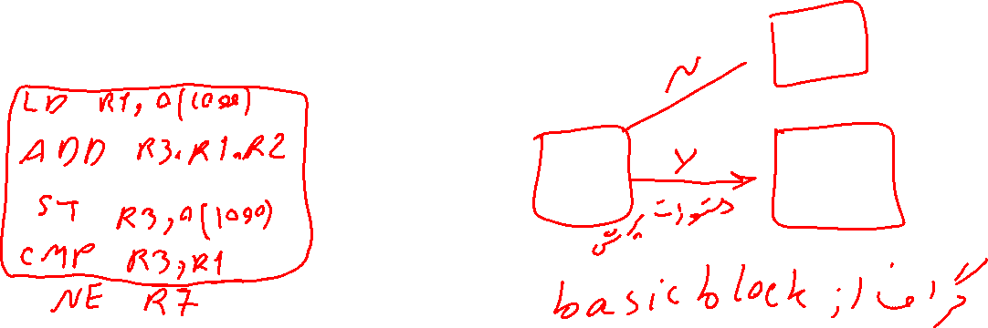

Slide 7
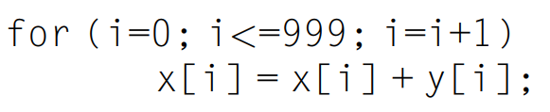
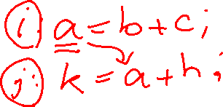
Data Dependence
Loop-Level Parallelism
Unroll loop statically or dynamically
Use SIMD (vector processors and GPUs)
Challenges
Data dependency
Instruction j is data dependent on instruction i if
Instruction i produces a result that may be used by instruction j
Instruction j is data dependent on instruction k and instruction k is data dependent on instruction i
Dependent instructions cannot be executed simultaneously
موازی سازی در سطح حلقه ها به دو شیوه انجام میشود:
باز کردن حلقه
استفاده از SIMD
Notes:
یکی از محلهایی که میتوان موازات در سطح دستورات را پیاده سازی کرد، حلقه ها هستند.
Data dependency: میگوییم دستور j وابسته به دستور i است اگر:
- دستور i، نتیجه ای تولید که کند که مورد نیاز j باشد
- دستور j وابستگی داده ای به دستور k داشته باشد و k نیز وابستگی داده ای به i داشته باشد.

Slide 8
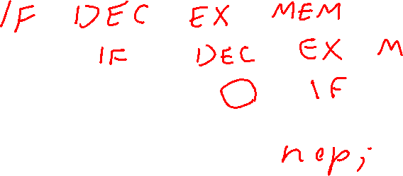
Data Dependence
Dependencies are a property of programs
Pipeline organization determines if dependence is detected and if it causes a stall
Data dependence conveys:
Possibility of a hazard
Order in which results must be calculated
Upper bound on exploitable instruction level parallelism
Dependencies that flow through memory locations are difficult to detect
Notes:
وجود وابستگی داده، از خواص ذاتی برنامه نویسی است.
فقط ما باید این وابستگی را مدیریت کنیم
وابستگی هایی بد است که باعث توقف در پایپ لاین شوند.= مخاطره یا hazard
وجود وابستگی داده به نوعی یک اجرای ترتیبی (sequential) را به ما تحمیل میکند.
این وابستگی به ما سقف بهبود را تحمیل میکند (قانون آمدال)
وقتی اپرندها داخل رجیسترها هستند، تشخیص وابستگی ساده است ولی برخی از وابستگی ها را به راحتی نمیتوان پیدا کرد مثلاً زمانی که اپرندها داخل حافظه هستند و آدرس آن خانه از حافظه باید از یک رجیستر خوانده شود.

Slide 9
Name Dependence
Two instructions use the same name but no flow of information
Not a true data dependence, but is a problem when reordering instructions
Antidependence: instruction j writes a register or memory location that instruction i reads
Initial ordering (i before j) must be preserved
Output dependence: instruction i and instruction j write the same register or memory location
Ordering must be preserved
To resolve, use register renaming techniques
compiler or hardware techniques
Notes:
در کنار وابستگی، داده ای یک وابستگی هم با نام وابستگی اسمی داریم.
دوتا Ins که از نامهای یکسان برای اپرندها استفاده میکنند ولی لزوما اپرندهای آنها با هم ارتباطی ندارد، میتواند برای پایپ لاین ایجاد دردسر کنند.
مثلاً دوتا Ins که اپرندهای آنها رجیسترهای یکسانی باشند.
زمانی این دو Ins با هم وابسته هستند که دستور اول نویسنده در رجیستر باشد و دستور دوم خواننده از آن باشد.
Anti dependency: رجیستر i میخواهد از رجیستر بخواند و دستور j که بعد از i است میخواهد در رجیستر بنویسد. ما باید مراقب باشیم که قبل از خواندن اطلاعات توسط i، دستور j چیزی ننویسد.
آیا ممکن است این اتفاق بیافتد؟
Output Dependency: دو دستور میخواهند یک رجیستر را آپدیت کنند.
این دو نوع وابستگی، وابستگی واقعی نیستند. دلیل این وابستگی و چالش آن مربوط به برنامه نویس و پردازنده نیست بلکه مربوط به کامپایلر است.

Slide 10
Other Factors
Data Hazards
Read after write (RAW)
Write after write (WAW)
Write after read (WAR)
Control Dependence
Ordering of instruction i with respect to a branch instruction
Instruction control dependent on a branch cannot be moved before the branch so that its execution is no longer controlled by the branch
An instruction not control dependent on a branch cannot be moved after the branch so that its execution is controlled by the branch
وابستگی کنترلی یعنی در برخورد با پرش ها، نمیتوانیم دستورات را جابجا کنیم.
Notes:
متناظر با سه نوع وابستگی که داشتیم، سه نوع مخاطره هم داریم:
Read after write (RAW) : بدلیل وابستگی واقعی Data Dep. ایجاد میشود. از جایی که میخواهم بخوانم باید حتماً در آنجا نوشته شده باشد.
Write after write (WAW): بدلیل Output Dep. است.
Write after read (WAR): بدلیل Antidependency است.

Slide 11
Examples
Example 1:
add x1,x2,x3
beq x4,x0,L
sub x1,x1,x6
L: …
or x7,x1,x8
Example 2:
add x1,x2,x3
beq x12,x0,skip
sub x4,x5,x6
add x5,x4,x9
skip:
or x7,x8,x9
or instruction dependent on add and sub
Assume x4 isn’t used after skip
Possible to move sub before the branch

